Slide 1
DEPARTAMENTO DE CIENCIAS ADMINISTRATIVAS Y DE COMERCIO
Título de la tesis:
“Análisis Financiero De La Cooperativa de Ahorro y Crédito Luz del Valle, para la Posible Titularización de la Cartera en el Mercado Bursátil.”
Tesis para obtener el título en:
INGENIERÍA EN FINANZAS Y AUDITORÍA, CPA
AUTOR: JUAN CARLOS VALENCIA MORALES
DIRECTOR: ING. EDUARDO SANDOVAL
CODIRECTOR: ECO. GALO ACOSTA

Slide 2
“El futuro tiene muchos nombres. Para los débiles es lo inalcanzable. Para los temerosos, lo desconocido. Para los valientes es una oportunidad”
Victor Hugo

Slide 3
ANTECEDENTES
Cooperativismo:
Se lo plantea como doctrina socio-económica que promueve la organización de las personas para satisfacer, de manera conjunta sus necesidades.
La SEPS, es una entidad técnica de supervisión y control de las organizaciones de la economía popular y solidaria.
A principios del 2011, se puso en vigencia la Ley Orgánica de Economía Popular y Solidaria y del Sector Financiero Popular y Solidario.

Slide 4
QUÉ ES ANÁLISIS FINANCIERO
El análisis financiero en términos generales es un estudio de los estados financieros de una entidad con el propósito de establecer debilidades y fortalezas de naturaleza financiero.

Slide 5
LA EMPRESA
La Cooperativa de Ahorro y Crédito “LUZ DEL VALLE” Cía. Ltda., es una Institución Financiera Cooperativa.
La misma fue fundada el 4 de Septiembre de 2002.
Representante legal es el Dr. Edgar Topón
Actividad económica principal: Intermediación Financiera.
Ubicación: Avenida Abdón Calderón e Inés Gangotena

Slide 6
MACROAMBIENTE
FACTORES POLÍTICOS
FACTORES ECONÓMICOS

Slide 7
MICRO AMBIENTE
CLIENTES
Jubilados
Se encuentra distribuida en 4 Zonas.
Migrantes
Servidores Públicos
COBERTURA DE MERCADO
Pequeños y Medianos Productores
Artesanos

Slide 8
AMBIENTE INTERNO
PRODUCTOS
Cuenta Luz (Depósitos A La Vista)
SERVICIOS
Recaudaciones
Cuenta Mis Ahorritos
Cuenta Luz Reserva
Certificados De Aportación
Depósitos A Plazo Fijo
Bono Desarrollo Humano
Transferencias Bancarias
Pago de Nómina
Remesas

Slide 9
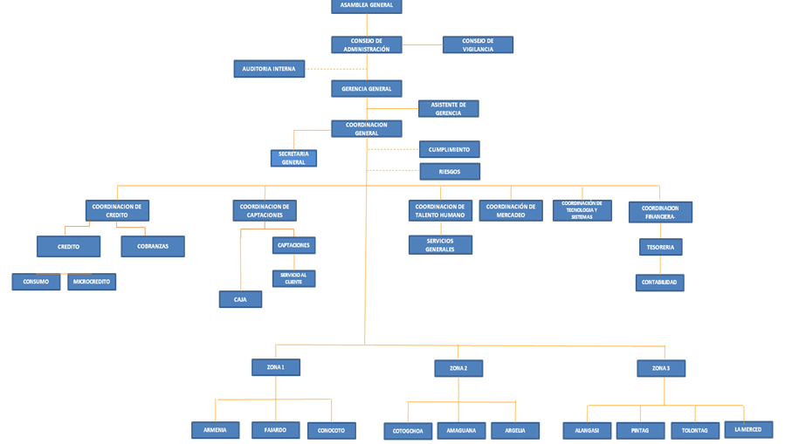
ORGANIGRAMA ESTRUCTURAL

Slide 10
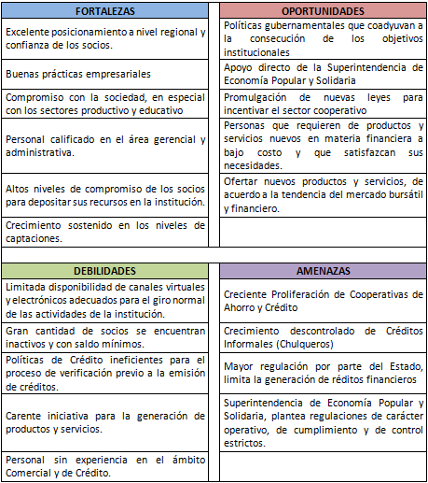
FODA

Slide 11
METODOLOGÍA

Slide 12
Métodos Basados en el Balance
o en la Situación Patrimonial
Se centra en información contable.
Resultado de este método solo nos indica la situación de un momento concreto.
Determina cual es la evolución de una entidad.

Slide 13
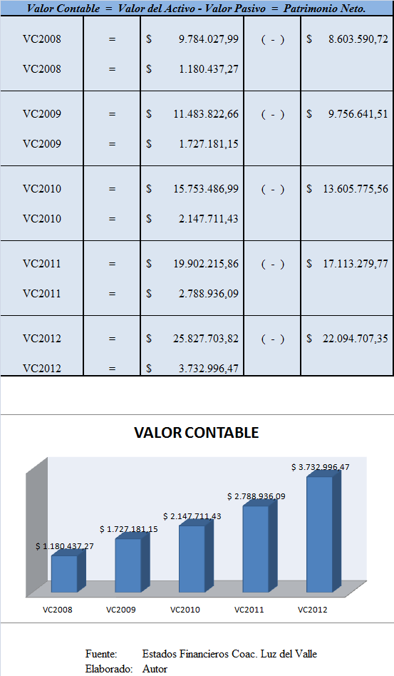
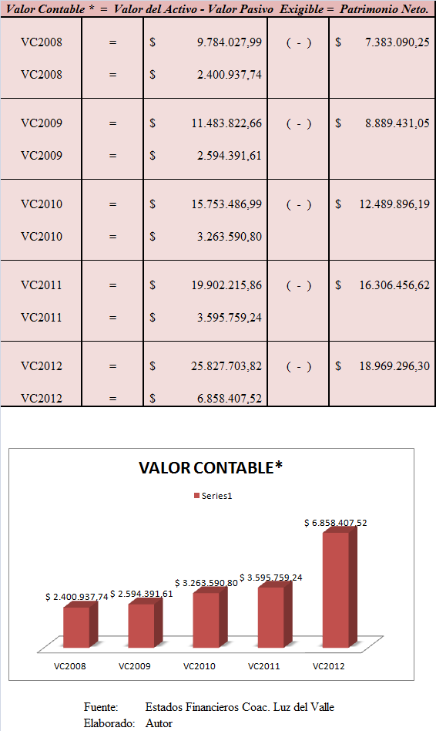

Slide 14
MÉTODOLOGÍA CAMEL
Permite las instituciones financieras evaluar la solidez financiera con base al análisis de indicadores cuantitativos.
C
Capital
A
Asset (Calidad de Activos)
M
Management (Capacidad Administrativa)
Earning (Rentabilidad)
E
Liquidity (Liquidez)
L

Slide 15
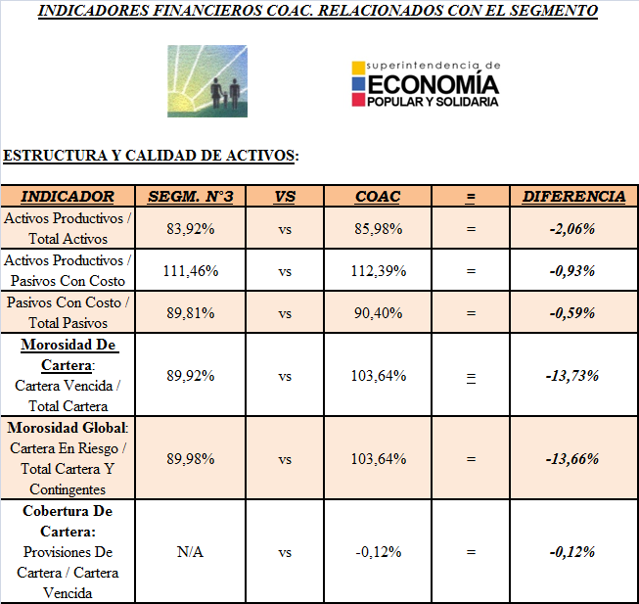

Slide 16
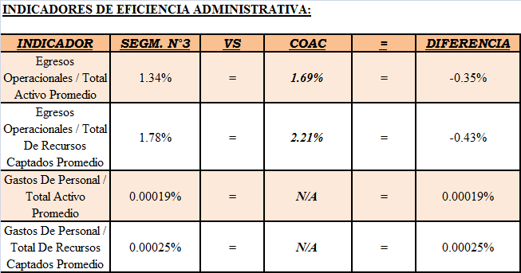

Slide 17
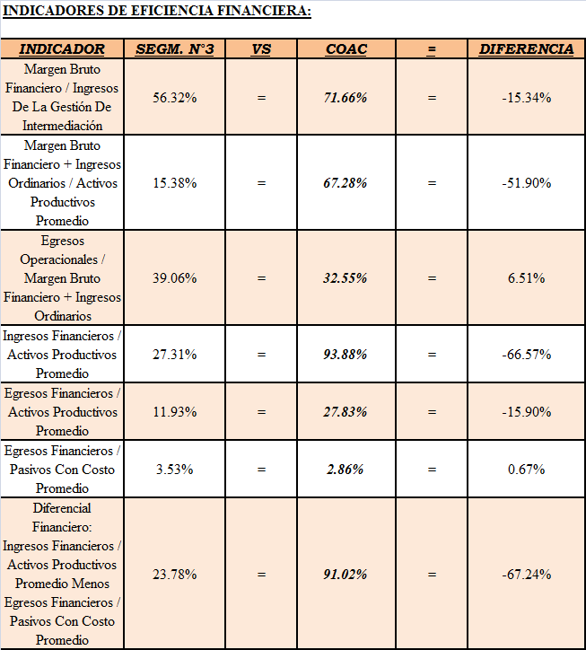

Slide 18
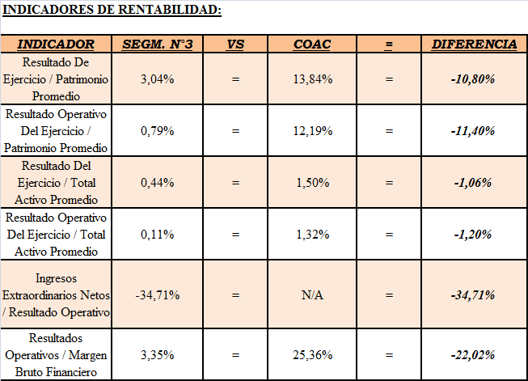

Slide 19
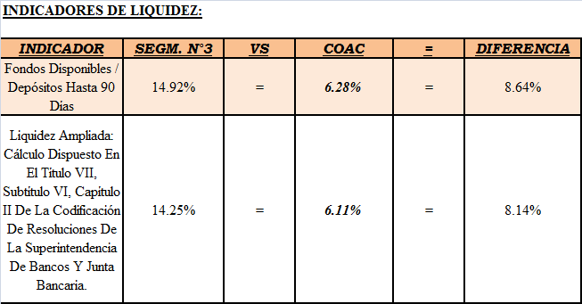

Slide 20
ESTRUCTURA FINANCIERA

Slide 21
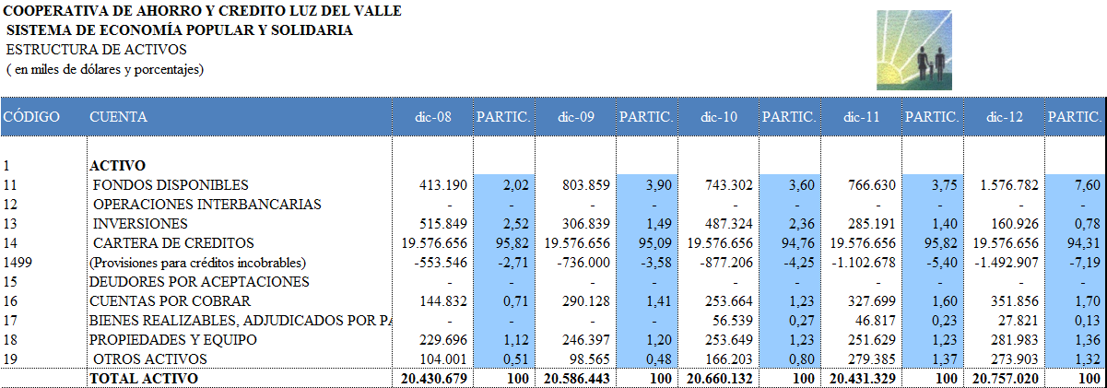
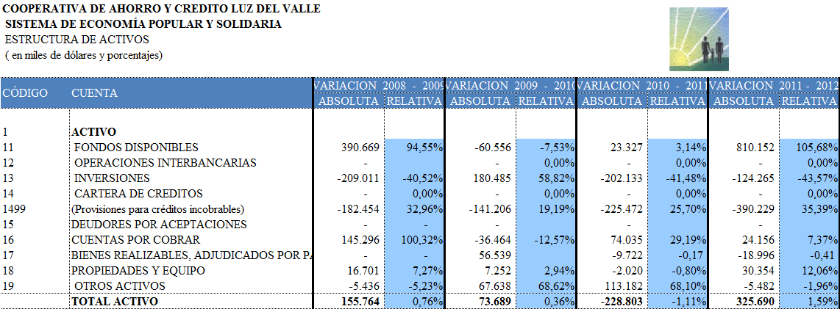

Slide 22
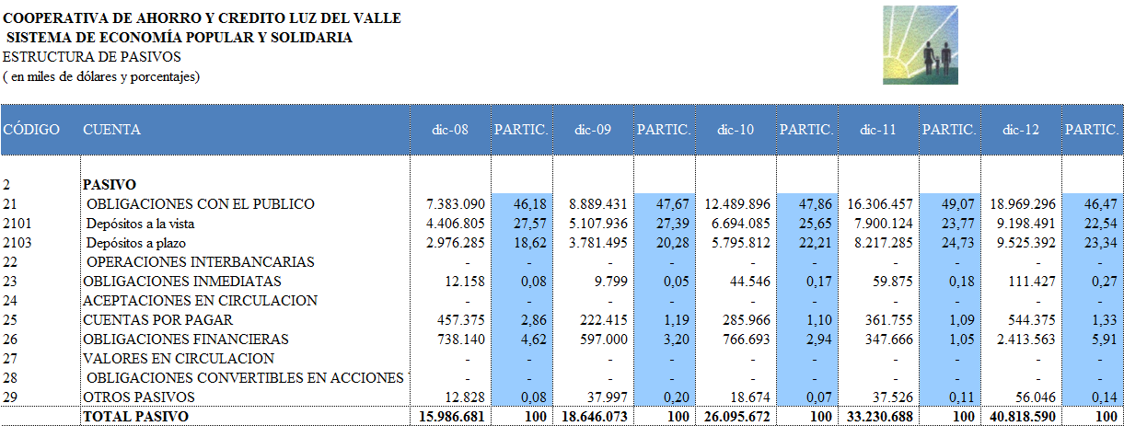
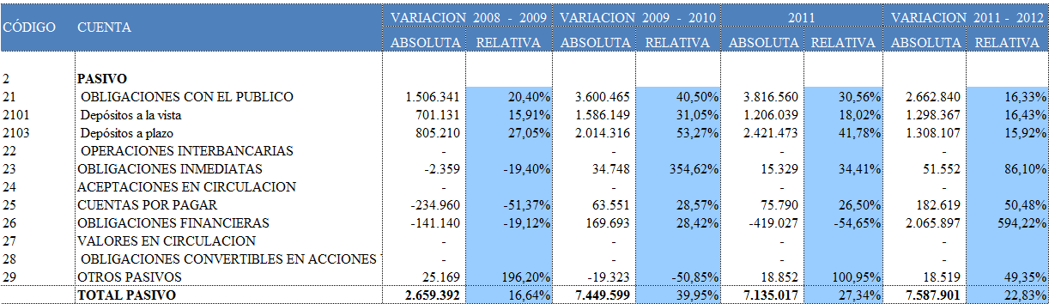

Slide 24
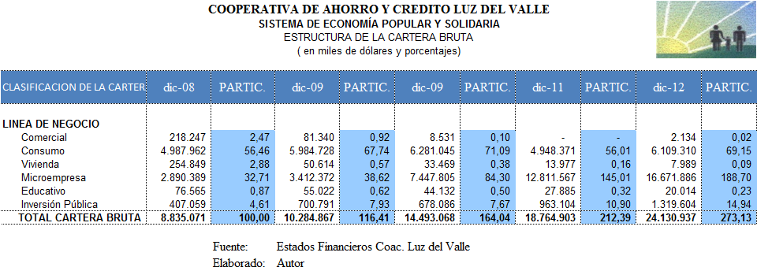
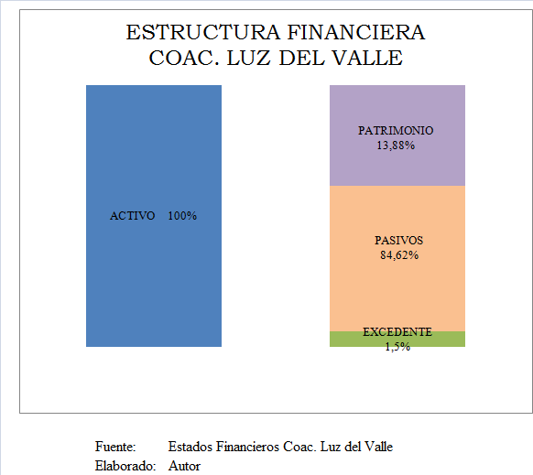
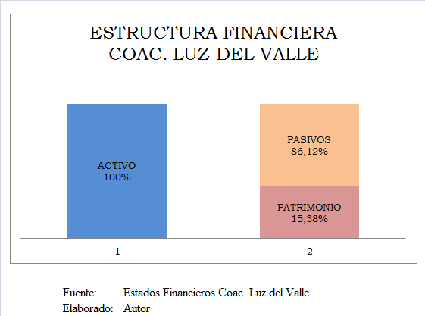

Slide 25
ANÁLISIS FODA FINANCIERO
FORTALEZAS |  | OPORTUNIDADES
Innovadora misión y visión, objetivos institucionales claramente definidos. |  | Apoyo directo del Gobierno Nacional
Estabilidad Financiera. |  | Creación Superintendencia de Economía Popular y Solidaría
Niveles de Captaciones altos y sostenidos |  | Emisión de la Ley Orgánica Economía Popular y Solidaria y del Sector Financiero Popular y Solidario.
Niveles de Rentabilidad altos y sostenidos. |  | Vinculación estratégica de la Cooperativa y el Sector Cooperativista.
Dirección y Administradores Capacitados e idóneos para las distintas funciones. |  | Apertura y facilidades para el ingreso de nuevos socios
Niveles de Confianza por parte de socios con tendencia ascendente. |  | Regulación de cooperativas legalmente registradas.
DEBILIDADES |  | AMENAZAS
Altos niveles de morosidad. |  | Apertura de nuevas cooperativas de ahorro y crédito.
Canales Tecnológicos inexistentes. |  | Estricta regulación organismos de control
Carente innovación en productos y servicios. |  | Condiciones del segmento económico latentes al cambio
Carencia de análisis de organizaciones externas en cuanto a calificación de riesgo. |  | Adopción de nuevos planteamientos establecidos en la Ley Orgánica de Economía Popular y Solidaria.

Slide 26
PROSPECTO
DE
TITULARIZACIÓN

Slide 27
Aspectos Generales
De la Cooperativa
Productos
Descripción de Políticas
Inversión
Financiamiento
Características de la Titularización
Monto
Plazo
Tasa
Servicios
Forma de Pago
Tipo de Agente

Slide 28
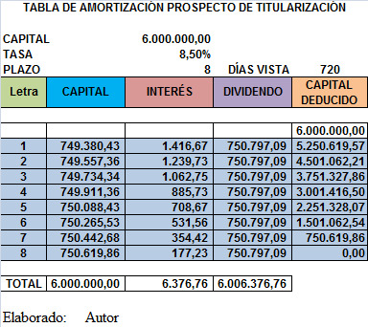
SINTESIS DE LA TITULARIZACIÓN

Slide 29
CONCLUSIONES
RECOMENDACIONES

